Slide 1
Parseropgave
Viktor Bilde
Specialisterne Academy 2026
CSV
Datastruktur
navn, by
Ib, Biby
Hans,Obiby
[{navn:Ib,by: Biby}]
[[Hans,Obiby]]
Parser

Slide 2
Agenda
Hvad er en parser?
Særlige funktioner
UML diagram
Demo af min parser
Hvis jeg havde mere tid

Slide 3
Hvad er en parser?
CSV
Datastruktur
navn, by
Ib, Biby
Hans,Obiby
[{navn:Ib,by: Biby}]
[[Hans,Obiby]]
Parser
Analyser
Problemløsning

Slide 4
Udfordringer
Class eller funktion. Næste slide hvorfor class
Hvilken datastruktur giver bedst mening?
  Header → [dict]
  Uden header → [[]]
At finde frem til viden på egen hånd

Slide 5
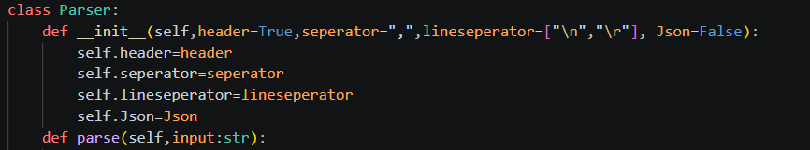
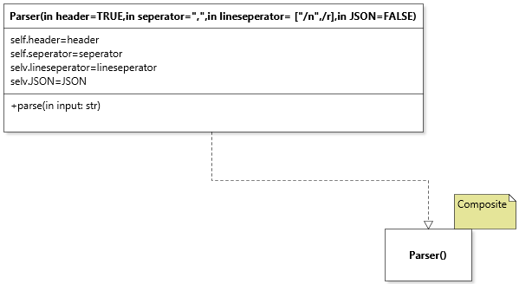
Særlige funktioner
Parser som en class:
Forskellige parsere mulige:
Parser_no_head=Parser(header=False)
Parser_sep_dif=(seperator=”/s ”)
Parser_no_head.parse(”Hans, Obiby”)
Parser_sep_dif.parse(”Hans/sObiby ”)

Slide 6
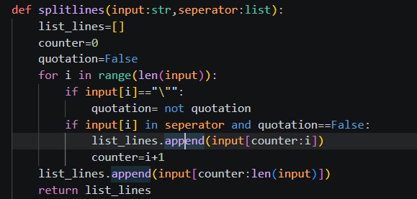
Særlige funktioner
Manual seperator og hensyn til quotation:

Slide 7
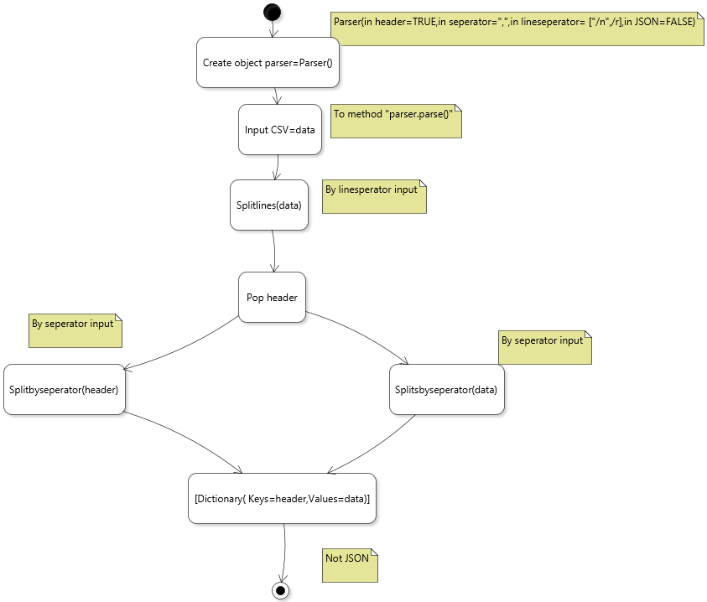
UML diagram
Enkel med header og ikke JSON:

Slide 8
Demo af parser
csv="name,email\nMarcus Chen,marcus.chen@example.com\nPriya Sharma,priya.sharma@example.com”
parser=Parser()
  Husk betyder header=True,seperator=",", lineseperator=["\n","\r"], Json=False
Print(parser.parse(CSV))
Output:
[{'name': 'Marcus Chen', 'email': 'marcus.chen@example.com'}, {'name': 'Priya Sharma', 'email': 'priya.sharma@example.com'}]

Slide 9
Demo af parser(ekstra)

Slide 10
Hvis jeg havde mere tid
Lave JSON formatering selv uden pakken JSON
Lave bedre brugerinterface. Så brugeren bliver spurgt.
Håndtere at kunne rette simple fejl selv. Eksempelvis trykfejl.

